Slide 1
デザインで 伝える
つた
Notes:
デザインで伝える。

Slide 2
みなさんは、「デザイン」について
考えたことがありますか。
かんが
がくしゅうないよう
学習内容
つた ないよう かんが なんど ね なお
伝えたい内容を考えて何度もアイデアを練り直すことで、デザインによってより深い共感や感動を生み出すコミュニケーションができることを学習します。
ふか きょうかん かんどう う だ
がくしゅう
Notes:
みなさんは、「デザイン」について考えたことがありますか。
＜少し待つ。＞
今回の勉強は、こちらです。
伝えたい内容を考えて何度もアイデアを練り直すことで、デザインによってより深い共感や感動を生み出すコミュニケーションができることを学習します。

Slide 3
言葉だけでは伝わりにくいことも、形や色彩を工夫することによって、印象的にわかりやすく伝えることができます。
ことば つた かたち しきさい くふう
いんしょうてき つた
まず、身近な伝達のデザインを見つめ直してみましょう。そして、コミュニケーションがいっそう広がるデザインについて考え、生活の中で生かしてみましょう。
みぢか でんたつ み なお
ひろ かんが せいかつ なか い
Notes:
言葉だけでは伝わりにくいことも、形や色彩を工夫することによって、印象的に分かりやすく伝えることができます。
まず、身近な伝達のデザインを見つめ直してみましょう。そして、コミュニケーションがいっそう広がるデザインについて考え、生活の中で生かしてみましょう。

Slide 4
デザインのプロセス
だ はっそう こう
デザインによってコミュニケーションをつくり出すためには、発想と構想のプロセスを何度も繰り返しながら、テーマへの理解をより深めていくとともに、具体的な伝達の方法についても深く考えることが大切です。
そう なんど く かえ りかい ふか
ぐたいてき でんたつ ほうほう ふか かんが たいせつ
ＳＴＡＲＴ
伝えたい内容
課題の
深い理解
情報を集める
いろいろな方法で情報を集め、整理することで、課題への理解を深める。
ほうほう じょうほう
かだい
じょうほう あつ
あつ せいり か
何を
何のために
いつ
どこで
誰に
なに
だい りかい ふか
つた ないよう
なん
ふか りかい
発想を広げる
個人やグループで発想を広げ、課題に迫る。
はっそう ひろ
こじん はっそう
ひろ かだい せま
だれ
Notes:
こちらは、デザインを考えるときのデザインのプロセスです。
デザインによってコミュニケーションをつくり出すためには、発想と構想のプロセスを何度も繰り返しながら、テーマへの理解をより深めていくとともに、具体的な伝達の方法についても深く考えることが大切です。
流れとしては、左側に「START」とある所から始まります。ここではまず、伝えたい内容を考えます。
具体的には、「何を」、「何のために」、「いつ」、「どこで」、「誰に」などを考えます。
次に、矢印を右側に進みます。「課題の深い理解」の所です。ここでは、「情報を集める」ことと、「発想を広げる」ことが考えられます。
「情報を集める」では、いろいろな方法で情報を集め、整理することで、課題への理解を深めることができます。
また、「発想を広げる」では、個人やグループで発想を広げ、課題に迫るようにします。

Slide 5
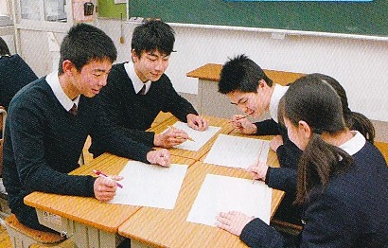
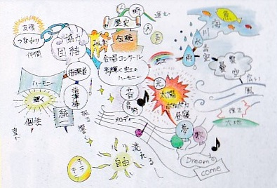
ブレインストーミング
マインドマップ
検討と確認
けんとう かくにん
こじん はっそう
キーワードをもとに、自由に連想し、発想を広げていく。言葉だけではなく、形や色を自由に入れてよい。
何人かで意見を出し合う。決して他人の意見を否定しない。
じゆう れん
なんにん いけん だ あ けっ
たにん いけん ひてい
そう はっそう ひろ ことば
印象的で、共感や感動があるか。
かたち いろ じゆう い
いんしょうてき きょうかん
構想が固まるまで何度も繰り返す。
こうそう かた
かんどう
なんど く かえ
制作
アイデアスケッチ
か け
せいさく
描いたものは消さないようにし、発想や構想を蓄積していく。
はっそう こうそう ちくせき
Notes:
こちらは、先程のスライドからの続きです。
「発想を広げる」では、「ブレインストーミング」や「マインドマップ」という方法を活用することなどが考えられます。
「ブレインストーミング」は、何人かで意見を出し合うものです。決して他人の意見を否定しないよう気を付けましょう。
「マインドマップ」は、キーワードを基に、自由に連想し、発想を広げていくものです。言葉だけではなく、形や色を自由に入れても良いです。
このような方法を活用し、構想が固まるまで何度も繰り返します。
そして、構想したものを「アイデアスケッチ」にしていきます。描いたものは消さないようにし、発想や構想を蓄積していくと良いでしょう。
その後、「制作」、「検討と確認」へと進みます。
「検討と確認」では、印象的で、共感や感動があるかどうかを確認しましょう。

Slide 6
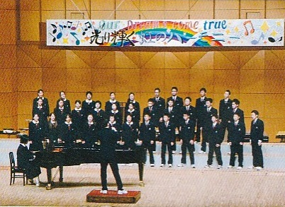
構想が固まるまで何度も繰り返す。
こうそう かた
なんど く かえ
制作
アイデアスケッチ
か け
せいさく
描いたものは消さないようにし、発想や構想を蓄積していく。
はっそう こうそう ちくせき
がっしょう おうだんまく
『合唱コンクールの横断幕』
（水彩）
生徒作品（共同制作）
すいさい
せいとさくひん きょうどうせいさく
Notes:
先程の「アイデアスケッチ」の部分で、参考として、スライドの右側にある横断幕の構想案を示しています。
このようにして完成した横断幕が一番下に示したもので、その上の写真には、この横断幕が使用されているところが写っています。

Slide 7
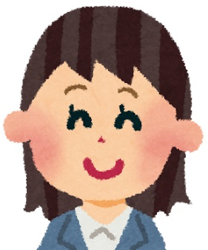
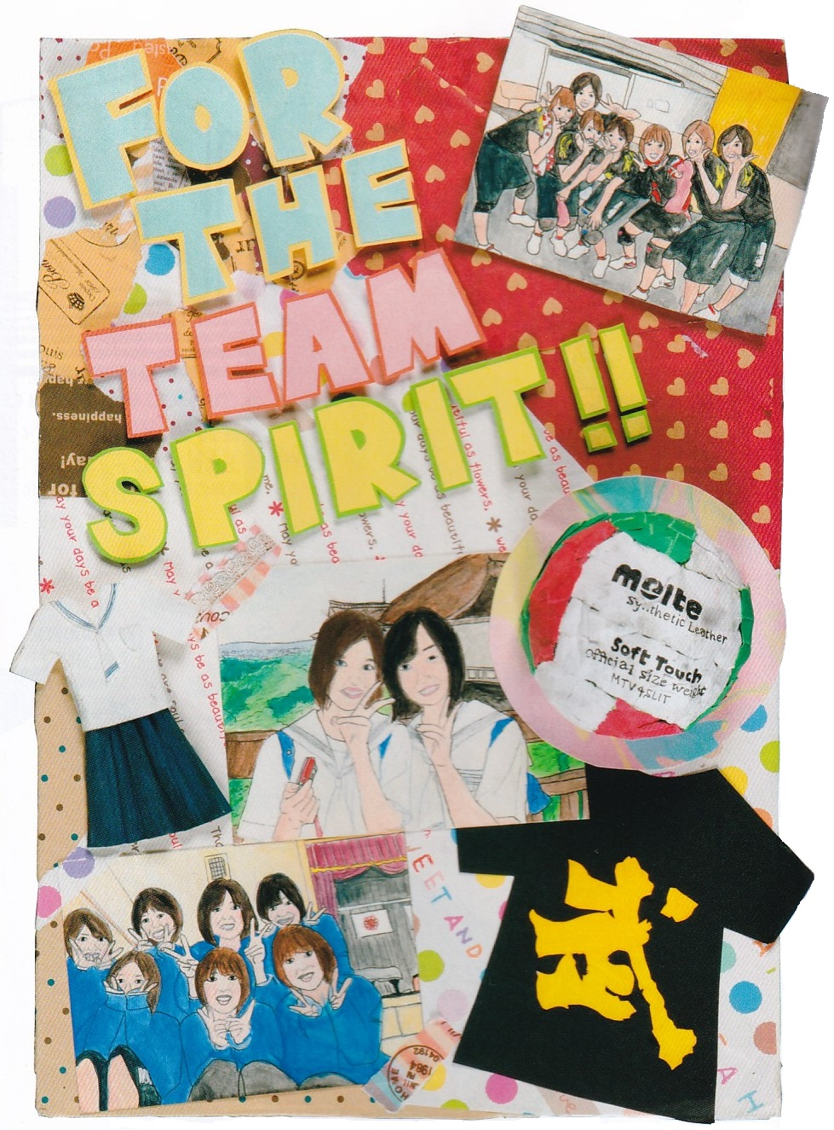
ボールの模型をはりつけて立体的につくられています。
もけい
りったいてき
『３年間の思い出』
（色画用紙、スチレンボードなど／水彩）
生徒作品
ねんかん おも で
いろがようし すいさい
せいとさくひん
Notes:
ここからは、生徒が制作した作品を２つ、グラフィックデザイナーが制作した作品を２つお見せします。
まずこちらは、生徒が作成した『３年間の思い出』という作品です。
ボールの模型を貼り付けて立体的に作られています。

Slide 8
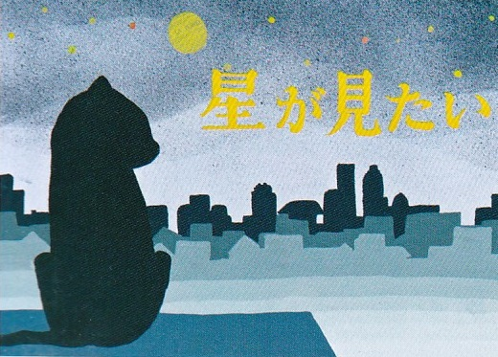
スパッタリングや配色の工夫で空気が汚れた夜の風景を表現しています。
はいしょく くふう くうき よご
よる ふうけい ひょうげん
かんきょう
『環境ポスター』
（ポスターカラー）
生徒作品
せいとさくひん
Notes:
こちらは、生徒が作成した『環境ポスター』です。
スパッタリングという、金網とブラシを使って絵の具を霧状に飛ばしていく方法や、配色の工夫をすることで、空気が汚れた夜の風景を表現しています。

Slide 9
つた かんしん
● 伝えるデザインに関心をもちましたか。
● 内容を効果的に伝えるデザインのよさを
味わいましたか。
ないよう こうかてき つた
あじ
伝えたいことを印象的に伝えるために、画面構成を工夫して、下絵を構想してみましょう。
つた いんしょうてき つた
がめんこうせい くふう したえ こうそう
参考「美術２・３」開隆堂
Notes:
次の２点について振り返り、記入用紙に書きましょう。
● 伝えるデザインに関心をもちましたか。
● 内容を効果的に伝えるデザインのよさを味わいましたか。
また、伝えたいことを印象的に伝えるために、画面構成を工夫して下絵を構想し、記入用紙の下の欄に描きましょう。

